Slide 1
XXXX
Sistemas Distribuídos
Eduardo Furlan Miranda
2025-07-01
Adaptado de: PEREIRA, C. S. Sistemas Distribuídos. Londrina: EDE SA, 2019. ISBN 978-85-522-1443-4.

Slide 2
Introdução a Sistemas Distribuídos
Entender sistemas distribuídos é de extrema importância
Muitas aplicações populares utilizam este modelo
Compreender a evolução dos sistemas computacionais
Classificar diferentes sistemas e suas características

Slide 3
Oportunidades em TI
Demanda por profissionais em SD aumentou
Principalmente em consultorias de TI especializadas
Estágio envolve avaliar ativos de TI de clientes
Conhecimento em SD pode ganhar a confiança do cliente

Slide 4
Fundamentos de Sistemas Distribuídos
Inicia o estudo de sistemas distribuídos
Proporciona oportunidades no mercado de trabalho
Exemplo: o jogo on-line Smite usa arquitetura distribuída
Compreender sistemas e aplicações complexas
Abordar conceitos e tipos de interligações

Slide 5
Exemplo: Missão no Estágio
Primeira atividade: avaliar ativos de TI de um cliente
Cliente não possui departamento de informática
Explicar como os computadores se comunicam
Elaborar apresentação no formato de slides

Slide 6
O Que É Sistema Distribuído
Conjunto de computadores interligados via rede
Aparenta ser um sistema único para o usuário final
Computadores funcionam de forma independente
Não depende de uma única máquina
Toda a carga é distribuída entre várias máquinas

Slide 7
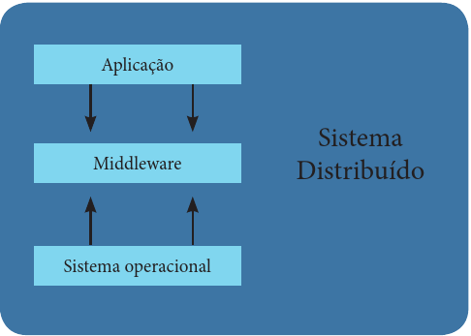
Referência: Camadas SD
Figura 1.1 | Camadas que compõem um sistema distribuído

Slide 8
Função do Middleware
Camada principal para aplicações distribuídas
Software entre programas e sistema operacional
Permite gerenciamento de dados e comunicação
Funciona como uma camada de tradução

Slide 9
Exemplos de Aplicações SD
Redes sociais com conteúdo multimídia
Sites de pesquisas e plataformas de vídeos online
Modelos de sistemas distribuídos definem a interação de objetos

Slide 10
Objetivos dos Sistemas Distribuídos
Alta disponibilidade e fácil acesso ao sistema
Ocultar ao usuário que os recursos são distribuídos
Sistema deve ser aberto e expansível
Facilitar a inclusão de novas máquinas e recursos

Slide 11
Exemplo Prático de SD
Portal de notícias com modelo de sistemas distribuídos
Página fornecida por um conjunto de servidores
Para o usuário, os servidores aparentam ser únicos
Em caso de falha de um servidor, os outros assumem a função

Slide 12
Arquiteturas de Redes
Existem três tipos de arquiteturas de computadores
Arquitetura Cliente-Servidor (a “clássica”)
Arquitetura Ponto a Ponto (P2P)
Arquitetura Descentralizada (híbrida)

Slide 13
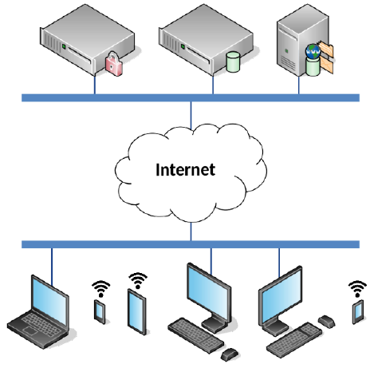
Referência: Cliente-Servidor
Figura 1.2 | Arquitetura cliente-servidor

Slide 14
Arquitetura Cliente-Servidor
Origem na década de 70
É a arquitetura mais conhecida e utilizada
Serviços e recursos compartilhados em servidores
Servidores podem ser multisserviço ou segregados

Slide 15
Cliente-Servidor: Conexão e Usos
Servidores conectados via equipamentos de rede
Acesso remoto por máquinas cliente
Funciona também em rede local (LAN)
Uso comum: acessar websites de comércio eletrônico
Uso comum: verificar e-mails no smartphone
Uso comum: jogar games online (ex: Call of Duty)

Slide 16
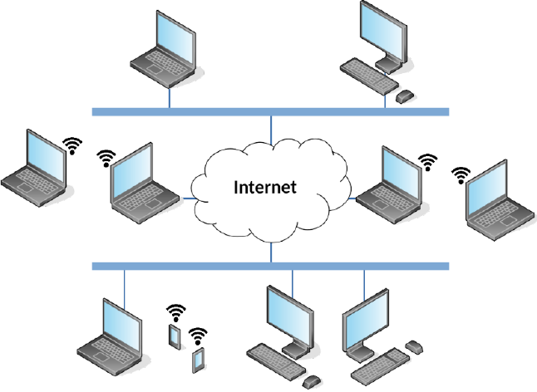
Referência: Ponto a Ponto
Figura 1.3 | Arquitetura ponto a ponto

Slide 17
Arquitetura Ponto a Ponto
Conhecida como P2P, origem na década de 80
Computadores têm o mesmo papel na rede
Funcionam como dispositivos finais e como servidores
Podem disponibilizar e consumir recursos

Slide 18
Ponto a Ponto: Conectividade e Usos
Conectados à Internet via equipamentos de rede
Funciona também em rede local
Exemplo: compartilhar foto via Bluetooth
Exemplo: download de arquivo grande via torrent
Vantagem: download mais rápido de diversas fontes

Slide 19
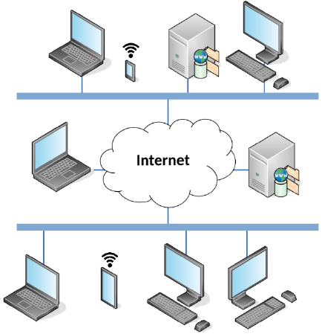
Referência: Descentralizada
Figura 1.4 | Arquitetura descentralizada

Slide 20
Arquitetura Descentralizada
Arquitetura mais recente, a partir dos anos 2000
Considerada uma arquitetura híbrida
Computadores são os próprios servidores da aplicação
O estado da aplicação é replicado entre computadores
Existe um consenso entre eles na rede

Slide 21
Descentralizada: Características e Vantagens
Pode haver computadores com papel puramente de “clientes”
Não há uma entidade que controle a aplicação
Garante transparência aos usuários

Slide 22
Descentralizada: Aplicações Comuns
Utilizada por plataformas baseadas em Blockchain
Aplicações são chamadas de DApps
Exemplos em sistemas de transações financeiras
Criptomoedas, como o Bitcoin
Exemplo de rede social: Steemit

Slide 23
Integração de Sistemas
Troca de informação entre sistemas computacionais
Comunicação para compartilhamento de dados
Exemplo: aplicativo do Facebook e seus servidores

Slide 24
Front-end e Back-end
Aplicações, principalmente web, divididas em duas partes
Front-end (client-side): parte de interação do usuário
Back-end (server-side): cuida das regras de negócio
Lida com banco de dados e validações

Slide 25
Integração via Protocolo HTTP
A integração entre front-end e back-end ocorre via HTTP
Protocolo padrão utilizado na navegação web
Dados são enviados para validação de informações
HTTP é uma das formas de integração, não a única

Slide 26
Situação-Problema: Acesso Web
Navegar na Internet é uma tarefa rotineira
Acessar um site de previsão meteorológica
O site utiliza arquitetura cliente-servidor
Descrever as etapas da comunicação cliente-servidor

Slide 27
Comunicação Cliente-Servidor: Passos
O processo pode ser descrito em seis passos
1 - Máquina Cliente: o navegador chama a URL do site
2 - Máquina Cliente: envia uma requisição do tipo HTTP
3 - Máquina Servidor: recebe a requisição HTTP

Slide 28
Comunicação Cliente-Servidor: Resposta
4 - Máquina Servidor: envia uma resposta via protocolo HTTP com a página
5 - Máquina Cliente: recebe a resposta via protocolo HTTP do servidor
6 - Máquina Cliente: baixa a página e apresenta o resultado
A página terá conteúdo multimídia (imagens, vídeos, links)

Slide 29
Características dos Sistemas Distribuídos
A aplicação é replicada ou distribuída entre máquinas
Comporta-se como se estivesse rodando em uma única máquina
Possuem um elemento central: o middleware
Utilizados em aplicações modernas de grande porte
Facilidade para incluir novas máquinas em funcionamento

Slide 30
Desvantagem Cliente-Servidor
Máquinas clientes podem gerar requisições
Não podem oferecê-las a outras máquinas
Pode gerar uma sobrecarga no servidor

